Slide 1


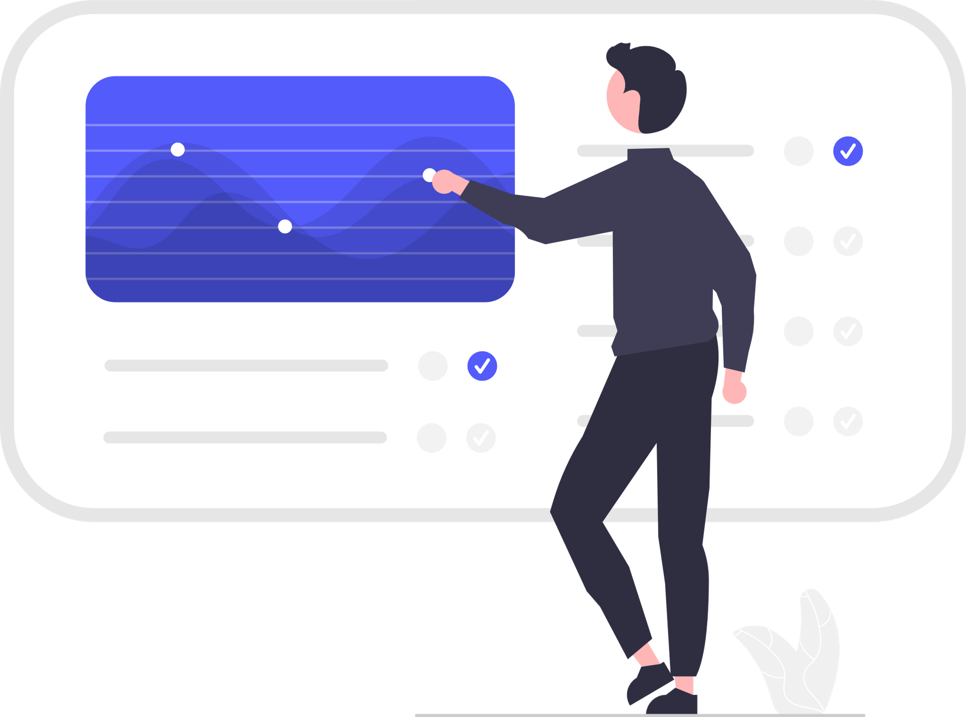
Analytics – Black Friday
Inteligência Comercial
Segmentações

